Slide 1




SOSIALISASI PRAKTIK KERJA NYATA (PKN)
“FAST TRACK “
Selasa, 24 oktober 2019
TIM PEMANTAU TUGAS AKHIR
JURUSAN PSIKOLOGI
UNIVERSITAS BRAWIJAYA

Slide 2

Praktik Kerja Nyata ?
Sebagai bagian dari kurikulum yang harus diselesaikan dalam 1 semester, terdiri dari :
  kegiatan turun lapangan → pembuatan laporan → ujian→ revisi → lulus DAN MENYERAHKAN LAPORAN.
Syarat
Minimal sedang menempuh 100 SKS
Jalur
Fastrack
Lulus MK Metode Penelitian Sosial (MPS)
Reguler
Penyetaraan

Slide 3


Persyaratan
Keterangan | Jalur
 | Fastrack | Reguler | Penyetaraan
Kurikulum | KKNI | Lama | KKNI / Lama
Pengajuan PKN pada saat semester ke- | Semester 5 | Semester 6 ke atas | Semester 5 ke atas
Minimal SKS yang sedang ditempuh | 100 SKS | 100 SKS | 100 SKS
Matakuliah Prasyarat | Lulus Metode Penelitian Sosial (MPS), | Lulus Metode Penelitian Sosial (MPS) | Lulus Metode Penelitian Sosial (MPS)
Persyaratan khusus | IPK minimal 3,50 Tidak ada Nilai D+, D dan E di semua mata kuliah, Nilai PD 1 minimal B | - | Mendapatkan persetujuan penyetaraan oleh pengelola jurusan & WD-3

Slide 4

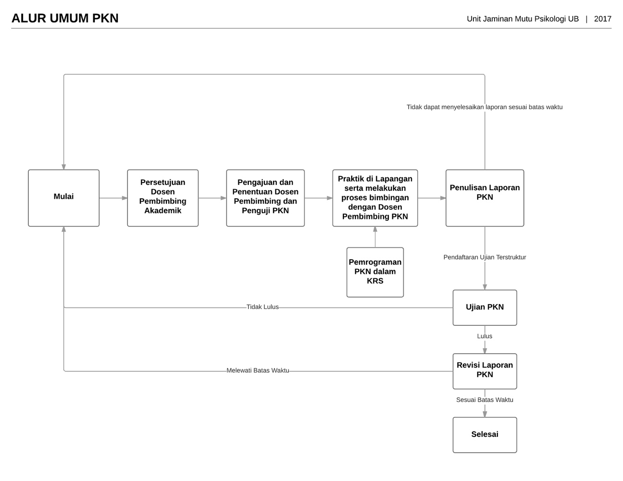
Alur Umum PKN

Slide 5
CATATAN PENTING !!!
KOMUNIKASI DENGAN DOSEN PEMBIMBING masing-masing sebelum turun lapangan, selama masa turun lapangan, dan sesudah turun lapangan
BIMBINGAN PKN MINIMAL 5X. KURANG DARI 5X TIDAK BISA MENDAFTAR UJIAN
DURASI kegiatan Praktik Kerja Nyata (PKN) dilaksanakan MINIMAL SELAMA 1 BULAN (SESUAI DENGAN KETENTUAN LEMBAGA MAGANG).
Waktu pelaksanaan PKN dilakukan pada libur semester ganjil (kira2 antara 21 Desember-24 Januari).
TIDAK ADA DISPENSASI KETIDAKHADIRAN dalam perkuliahan dengan alasan melaksanakan PKN.
Waktu PENYELESAIAN program (pelaksanaan dan laporan PKN) HANYA 1 SEMESTER (6 bulan) sejak pelaksanaan PKN.
Bagi mahasiswa yang tidak mendaftar ujian PKN dan MELEBIHI BATAS WAKTU revisi ujian PKN (1 bulan) dan Nilai ujian E maka program PKN DIANGGAP TIDAK LULUS dan mahasiswa harus memulai PKN dari awal.
Meminta penilaian dari supervisor lapangan / pembimbing lapangan di akhir masa PKN
MEMPROGRAM PKN pada KRS SEM GENAP 2019-2020. Jika tidak maka harus magang ulang

Slide 6
Kegiatan selama PKN
http://psikologi.ub.ac.id/education/academic-procedure/internship/
Mengikuti aturan kode etik psikologi
Kegiatan yang dapat dilakukan: cek web jurusan psikologi
  Desain kgtn → analisis
  Psikoedukasi, promosi kesehatan
  Analisis kasus, analisis terapi/treatment/intervensi,
  Pendampingan/analisis proses konseling, training, dan kegiatan lain yang secara kode etik dapat diselenggarakan oleh mahasiswa psikologi.
Tidak diperkenankan melakukan kegiatan psikotes, psikoterapi serta kegiatan lain yang hanya boleh diselenggarakan oleh psikolog.
Tidak diperkenankan mengangkat judul GAMBARAN….

Slide 7
Alur Pendaftaran
Jalur Fastrack dan Reguler
1. Persetujuan DPA
2. Pendaftaran ke Tendik
3. Verifikasi data oleh tendik
4. Verifikasi data oleh tim TA
5. Rapat penentuan dosen pembimbing
6. Pengumuman
7. Persiapan bimbingan
8. Kesepakatan bimbingan

Slide 8
Alur Pendaftaran Penyetaraan
1. Pemeriksaan poin
2. Surat pernyataan penyetaraan
3. Persetujuan DPA
4. Pendaftaran ke tendik
5. Verifikasi data oleh tendik
10. Kesepakatan bimbingan
9. Persiapan bimbingan
8. Pengumuman
7. Rapat penentuan dosen pembimbing
6. Verifikasi data oleh tim TA

Slide 9
Ingat!!
Siapkan persyaratan lengkap sebelum mendaftar
Jangan mepet baru mengurus pendaftaran
Cek syarat syarat dalam borang yang harus dipenuhi
Usahakan 1 minggu sebelum masa pendataran berakhir borang borang yang dibutuhkan sudah siap. Meminta ttd dosen PA dan ttd lain yang dibutuhkan diawal jangan mepet
Usahakan sudah mendapatkan tempat PKN sehingga tidak terkendala ketika sudah dapat dosen pembimbing ltidak jadi PKN karena tidak mendapat tempat
Cari tempat PKN yang dapat mengikuti alur jadwal kita

Slide 10
SURAT IZIN PENELITIAN PKN MENUNGGU MENDAPATKAN DARI DOSEN PEMBIMBING PKN, TIDAK DIPERKENANKAN MEMINTA ZURAT IZIN PKN KE DOSEN PENASEHAT AKADEMIK

Slide 11
Large image
Alur Pelaksanaan
1. Pengajuan izin PKN
2. Penyerahan borang ke tendik
3. Permohonan surat izin PKN kepada Wakil Dekan I
4. Penyerahan permohonan surat izin PKN ke lokasi PKN
5. Pelaksanaan PKN di lokasi PKN
6. Akhir pelaksanaan PKN

Slide 12
Alur Pendaftaran Ujian
1. Persetujuan ujian
2. Persyaratan ujian
3. Pendataan
4. Penentuan dosen penguji
5. Pengumuman dosen penguji
6. Pelaksanaan ujian

Slide 13
Alur Pelaksanaan Ujian, Revisi & Penyerahan Laporan
1. Ujian PKN
2. Penyerahan berkas ke tendik
3. Revisi laporan
4. Selesai revisi
5. Lembar pengesahan
6. Mengisi evaluasi PKN
7. Pengumpulan & penyerahan laporan

Slide 14
TIMELINE !!!
KEGIATAN | WAKTU
Sosialisasi | 24 SEPTEMBER 2019
Pendaftaran | 18 NOVEMBER - 29 NOVEMBER 2019
Rapat plotting | 3 DESEMBER 2019
Pengumuman Dosen Pembimbing | 5 DESEMBER 2019
PELAKSANAAN MAGANG | 21 DESEMBER- 24 JANUARI 2020
BIMBINGAN PKN | 5 DESEMBER – 17 FEBRUARI 2019
Pendaftaran Ujian | 17 FEBRUARI -28 FEBRUARI 2020
Pelaksanaan Ujian | 16 – 27 MARET 2020 (bisa berubah sewaktu2 tergantung jumlah pendaftar)
Batas Revisi | 1 Bulan setelah ujian
*Mahasiswa dapat melaksanakan ujian jika sudah memprogram PKN di KRS. *Nilai PKN baru bisa di input di SIAM jika mahasiswa sudah mengumpulkan Lembar Penyerahan PKN (Borang 005) dan Lembar Pengesahan ke Admin Jurusan Psikologi. *Mendaftar UJIAN: syarat & berkas lengkap, TIDAK DAPAT DISUSULKAN
Cek website psikologi bagian TUGAS AKHIR :
http://psikologi.ub.ac.id/blog/

Slide 15
MuO dan MoA jurusan psikologi
PT santos jaya abadi
Puskesmas Kepanjen
RST ( Rumah Sakit Tentara Supra Oen)
RSJ Menur Surabaya (ada pembayaran bukan menjadi tanggung jawab jurusan)
PokPhan Jakarta

Slide 16
TERAPKAN ETIKA DAN SOPAN SANTUN DALAM MENJALANKAN PKN
PERSIAPKAN SOFT SKILL DAN KEILMUAN ANDA SEOPTIMAL MUNGKIN

Slide 17





Thank You
TIM PEMANTAU TUGAS AKHIR
085655260060
Tats_psikologi@ub.ac.id
Trey Research

